Slide 1
Ingineria programării
6. Proiectarea orientată obiect

Slide 2
Proiectarea orientată obiect
1. Procesul proiectării sistemelor software
2. Caracteristicile unei proiectări corecte
3. Proiectarea orientată obiect
4. Metoda de proiectare Coad-Yourdon

Slide 3
Proiectarea orientată obiect
1. Procesul proiectării sistemelor software
2. Caracteristicile unei proiectări corecte
3. Proiectarea orientată obiect
4. Metoda de proiectare Coad-Yourdon

Slide 4
Faza de proiectare
Pe baza cerinţelor din faza de analiză, acum se stabileşte arhitectura sistemului:
  Componentele (elementele constructive ale produsului)
    Pot fi create de la zero sau reutilizate dintr-o bibliotecă de componente
  Interfeţele (ajută la îmbinarea componentelor)
    O interfaţă reprezintă graniţa dintre două componente, utilizată pentru comunicarea dintre acestea
    Prin intermediul interfeţei, componentele pot interacţiona
  Comportamentul (răspunsul unei componente la stimulii acţiunilor altor componente)

Slide 5
Priorităţi critice
Trebuie indicate priorităţile critice pentru implementare
  Sarcinile care, dacă nu sunt executate corect, conduc la eşecul sistemului
Chiar dacă priorităţile critice sunt îndeplinite, acest fapt nu duce automat la succesul sistemului, însă creşte nivelul de încredere că produsul va fi o reuşită

Slide 6
Analiza performanţelor
Studierea modului în care diferitele arhitecturi conduc la diferite caracteristici de performanţă pentru fiecare scenariu tipic
Dacă o acţiune este foarte frecventă, ea trebuie realizată corect şi eficient
  Răspunsul rapid la o acţiune a utilizatorului se realizează deseori pe baza unor costuri de resurse suplimentare: indecşi, managementul cache-ului, calcule predictive etc.
O acţiune mai rară trebuie de asemenea implementată corect, dar nu este evident care e nivelul de performanţă necesar în acest caz
  Închiderea de urgenţă a unui reactor nuclear trebuie implementată cu performanţe maxime

Slide 7
Activităţi
Activităţile esenţiale în cursul proiectării sunt următoarele:
  Proiectarea arhitecturală: subsistemele întregului sistem sunt identificate şi documentate
  Specificarea abstractă: pentru fiecare subsistem se prezintă o specificare abstractă a serviciilor şi a constrângerilor sub care acestea operează
  Proiectarea interfeţei: pentru fiecare subsistem este proiectată şi documentată interfaţa cu celelalte subsisteme
  Proiectarea componentelor: serviciile furnizate de un subsistem sunt partiţionate între componentele acelui subsistem
  Proiectarea structurilor de date: structurile de date utilizate în implementarea sistemului sunt proiectate în detaliu şi specificate
  Proiectarea algoritmilor: algoritmii utilizaţi pentru a furniza servicii sunt proiectaţi în detaliu şi specificaţi
Acest proces se repetă pentru fiecare subsistem până când componentele identificate pot fi mapate direct în componentele limbajului de programare

Slide 8
Proiectarea orientată obiect
1. Procesul proiectării sistemelor software
2. Caracteristicile unei proiectări corecte
3. Proiectarea orientată obiect
4. Metoda de proiectare Coad-Yourdon

Slide 9
Caracteristicile unei proiectări corecte
Rezultatele fazei de proiectare
  Un model al codului care arată cum este implementat sistemul
  O diagramă a dependenţelor dintre module, care arată cum va fi divizat în module sistemul şi cum interacţionează acestea
  Pentru module mai dificile, se includ specificaţii speciale
Proprietăţi cheie pentru măsurarea calităţii proiectării
  Extensibilitatea
  Siguranţa
  Eficienţa

Slide 10
Extensibilitatea
Proiectarea trebuie să poată suporta noi funcţii
Modelul problemei trebuie să reflecte caracteristicile generale ale problemei
Proiectarea trebuie să fie localizată; modulele trebuie decuplate cât mai mult

Slide 11
Siguranţa
Sistemul trebuie să aibă un comportament sigur, care nu presupune doar lipsa „prăbuşirilor” sau a pierderii datelor, ci şi faptul că trebuie să ruleze corect, aşa cum se aşteaptă utilizatorul
Pentru sistemele distribuite, este importantă disponibilitatea
Pentru sisteme de timp real, este importantă sincronizarea
Siguranţa nu poate fi introdusă uşor într-un sistem existent; cheia realizării de produse sigure este modelarea şi dezvoltarea atentă pe parcursul întregului ciclu de viaţă al produsului

Slide 12
Eficienţa
Sistemul trebuie să consume resurse în limite rezonabile
O proiectare mai economică poate fi preferabilă uneia care îndeplineşte toate metricile de calitate dar este mai scumpă
Puncte cheie
  Modelarea obiectelor (greu de modificat)
  Evitarea tendenţiozităţii (prin detalii de implementare)
  Optimizarea (nu trebuie făcută scăzând claritatea structurii)

Slide 13
Proiectarea orientată obiect
1. Procesul proiectării sistemelor software
2. Caracteristicile unei proiectări corecte
3. Proiectarea orientată obiect
4. Metoda de proiectare Coad-Yourdon

Slide 14
Dezvoltarea orientată obiect
Analiza orientată obiect
  Dezvoltarea unui model orientat obiect al domeniului aplicaţiei
  Obiectele identificate reflectă entităţi şi operaţii asociate cu problema care trebuie rezolvată
Proiectarea orientată obiect
  Dezvoltarea unui model orientat obiect al sistemului software care trebuie să implementeze cerinţele identificate
Programarea orientată obiect
  Implementarea (punerea în practică a) proiectării software folosind un anumit limbaj de programare orientat obiect

Slide 15
Caracteristicile proiectării OO
Sistemul este proiectat ca o mulţime de obiecte care interacţionează, îşi gestionează propria stare internă şi oferă servicii altor obiecte
Obiectele sunt create prin instanţierea unei clase care defineşte atributele şi operaţiile asociate obiectului; mai multe obiecte ale aceleiaşi clase pot coexista în acelaşi program
Clasele sunt abstractizări ale lumii reale sau entităţi care încapsulează informaţii de stare şi care definesc un număr de servicii care creează, accesează sau modifică starea
Obiectele sunt entităţi independente în care reprezentarea stării poate fi modificată fără a afecta
alte clase din sistem

Slide 16
Caracteristicile proiectării OO
Funcţionalitatea sistemului este dată de serviciile asociate fiecărui obiect; obiectele interacţionează prin apelarea serviciilor definite de alte obiecte
Nu există zone de memorie comună; obiectele comunică prin apeluri de servicii şi nu prin variabile partajate;
nu există posibilitatea ca o componentă să fie afectată de schimbarea unei informaţii partajate şi deci modificările sunt mai uşor de implementat
Obiectele pot fi distribuite şi pot fi executate secvenţial sau paralel; deciziile asupra paralelismului nu trebuie luate încă de la începutul procesului de proiectare

Slide 17
Contextul sistemului şi modelele de utilizare
Prima etapă a procesului de proiectare software este înţelegerea relaţiilor dintre sistemul proiectat şi mediul său extern
  Aceasta va determina alegerea funcţionalităţilor necesare şi structurarea lor astfel încât sistemul să poată comunica eficient cu mediul
Contextul sistemului este un model static care descrie celelalte sisteme din mediu
Modelul de utilizare a sistemului este un model dinamic care descrie interacţiunea dintre sistem şi mediu

Slide 18
Proiectarea arhitecturii
Componentele sistemului şi relaţiile dintre ele
O regulă euristică spune că într-un model de arhitectură nu trebuie incluse mai mult de
7 entităţi fundamentale
Fiecare din aceste entităţi poate fi apoi descrisă separat, dar, bineînţeles, depinde de proiectant dacă vrea să prezinte în arhitectură structura tuturor entităţilor sistemului

Slide 19
Identificarea obiectelor
Abordare comportamentală
  Proiectantul încearcă să înţeleagă mai întâi comportamentul general al sistemului
  Comportamentelor diferite le corespund părţi diferite
  din sistem
  Mai trebuie văzut cine iniţiază şi participă în aceste comportamente
  Participanţii cu rol semnificativ sunt recunoscuţi drept obiecte
Analiza scenariilor
  Diferitele scenarii ale utilizării sistemului sunt identificate şi analizate pe rând
  Pentru fiecare scenariu se identifică obiectele necesare, împreună cu atributele şi serviciile acestora

Slide 20
Modele de proiectare
Modelele de proiectare arată clasele şi obiectele în cadrul sistemului, precum şi relaţiile dintre acestea
  Reprezintă puntea de legătură între cerinţele sistemului şi implementarea sistemului
De cele mai multe ori, există cerinţe conflictuale pentru modele
  Trebuie să fie abstracte pentru ca detaliile nesemnificative să nu ascundă relaţiile cu cerinţele sistemului
  Trebuie să includă suficiente detalii pentru ca programatorii să poată lua deciziile de implementare corespunzătoare
Soluţie: dezvoltarea de modele diferite la diferite niveluri de detaliu
  Când există legături strânse între inginerii de cerinţe, proiectanţi şi programatori, modelele abstracte sunt suficiente; decizii specifice de proiectare pot fi făcute pe măsură ce sistemul este implementat
  Când legăturile dintre echipele implicate sunt indirecte (de exemplu, când sistemul este proiectat de o parte a unei organizaţii şi implementat în altă parte), sunt necesare modele mai detaliate

Slide 21
Tipuri de modele de proiectare
Modelele statice
  Descriu structura statică a sistemului în termenii claselor sistemului şi ai relaţiilor dintre ele
  Relaţiile importante care trebuie documentate în această etapă sunt: relaţiile de generalizare, relaţiile foloseşte / este folosit de, relaţiile de compunere etc.
Modelele dinamice
  Descriu structura dinamică a sistemului, cu interacţiunile dintre obiectele sistemului (nu dintre clase)
  Interacţiunile care trebuie documentate aici sunt serviciile solicitate de obiecte şi modul în care starea sistemului este influenţată de acestea

Slide 22
Specificarea interfeţelor obiectelor
Permite posibilitatea ca obiectele şi celelalte componente să fie proiectate în paralel
  Odată ce a fost specificată interfaţa, cei care dezvoltă celelalte obiecte pot considera că aceasta este interfaţa care va fi implementată
Reprezentarea trebuie să fie ascunsă, iar pentru accesarea şi actualizarea datelor trebuie furnizate servicii ale obiectelor
  Dacă reprezentarea este ascunsă, ea poate fi schimbată fără a afecta obiectele care folosesc atributele respective
În C# sau Java, interfeţele sunt declarate separat de clase iar clasele „implementează” interfeţele
Un grup de obiecte poate fi accesat printr-o singură interfaţă

Slide 23
Proiectarea orientată obiect
1. Procesul proiectării sistemelor software
2. Caracteristicile unei proiectări corecte
3. Proiectarea orientată obiect
4. Metoda de proiectare Coad -Yourdon

Slide 24
Componente
Componenta domeniului problemei
  Se bazează pe modelul logic construit în timpul analizei orientate obiect
Componenta interacţiunii cu factorul uman
  Coordonează mesajele dinspre şi înspre utilizator
Componenta coordonării task-urilor
  Se referă la firele multiple de execuţie dintr-un sistem
Componenta coordonării datelor
  Furnizează infrastructura pentru înregistrarea şi regăsirea datelor

Slide 25
Activităţi
Proiectarea componentei domeniului problemei
Proiectarea componentei interacţiunii cu factorul uman
Proiectarea componentei coordonării
task-urilor
Proiectarea componentei coordonării datelor

Slide 26
Proiectarea componentei domeniului problemei
Componentele domeniului rezultate din analiză sunt utilizate şi suplimentate
Clasele specifice domeniului problemei sunt grupate împreună prin adăugarea unei clase rădăcină
Dacă structurile gen-spec ale modelului analizei orientate obiect includ moşteniri multiple, trebuie făcute câteva modificări ale acestora atunci când se va utiliza un limbaj de programare orientat obiect care nu suportă mecanismul moştenirii sau care nu suportă decât moştenirea simplă

Slide 27
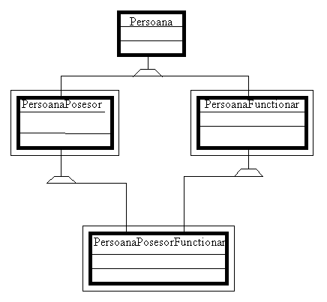
Moştenire multiplă: diamantul mic

Slide 28
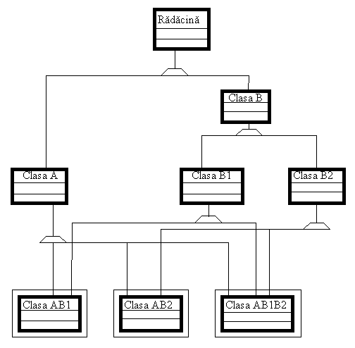
Moştenire multiplă: diamantul mare

Slide 29
Evitarea moştenirii multiple
Chiar dacă limbajul permite moştenire multiplă (de exemplu C++), se recomandă evitarea acesteia datorită complexităţii pe care o presupune
În cazul limbajelor care suportă doar moştenire simplă (C#, Java) se pot aplica metode de a transforma o moştenire multiplă într-o moştenire simplă

Slide 30
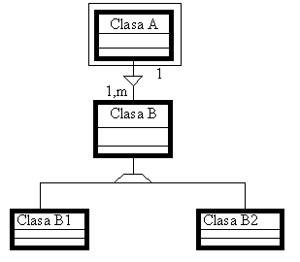
Transformarea moştenirii multiple în moştenire simplă
Formarea unor ierarhii separate, mapate între ele prin structuri întreg-parte

Slide 31
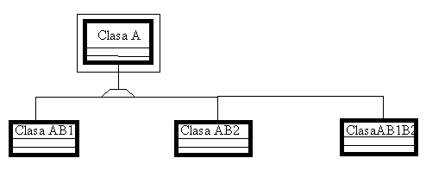
Transformarea moştenirii multiple în moştenire simplă
Acomodarea cu limbaje care nu suportă moştenire multiplă

Slide 32

Transformarea moştenirii multiple în moştenire simplă
Acomodarea cu limbaje care nu suportă moştenire

Slide 33
Îmbunătăţirea aspectelor de performanţă
Creşterea vitezei e necesară de obicei când între obiecte există un trafic prea mare de mesaje
  În acest caz, se combină două sau mai multe clase
Viteza percepută de utilizator poate fi mărită prin memorarea rezultatelor intermediare (engl. „caching”)

Slide 34
Creşterea clarităţii
Suportul pentru componenta de coordonare a datelor
  Fiecare obiect se poate stoca singur sau poate fi salvat de componenta de coordonare a datelor
  În ambele abordări, la componenta domeniului problemei trebuie adăugate atribute şi servicii specifice
Componentele de nivel scăzut pot fi izolate în clase separate

Slide 35
Proiectarea componentei interacţiunii cu factorul uman
Activitatea începe cu clasificarea persoanelor care vor utiliza sistemul, pe baza unor criterii precum:
  Nivel de pregătire
  Nivel de organizare
  Apartenenţa la diferite grupuri
    De exemplu: funcţionar, client, etc.

Slide 36
Proiectarea componentei interacţiunii cu factorul uman
Fiecare categorie definită trebuie descrisă, incluzându-se un scenariu de task-uri
Pentru fiecare categorie, trebuie notate următoarele:
  Ce este
  Scopul
  Caracteristici (de exemplu: vârstă, educaţie etc.)
  Factori critici de succes (necesităţi/dorinţe, preferinţe/antipatii/tendinţe subiective)
  Nivel de pregătire
  Scenarii ale task-urilor

Slide 37
Proiectarea componentei interacţiunii cu factorul uman
Apoi trebuie proiectată o ierarhie de comenzi
pentru sistem prin studierea sistemelor de interacţiune cu factorul uman existente
Pentru rafinarea ierarhiei, trebuie considerate următoarele:
  Ordonarea serviciilor
  Partiţionarea modelelor întreg-parte şi verificarea dimensiunilor structurii de comenzi
    Lăţime: numărul de categorii de opţiuni
    Adâncime: numărul de niveluri pentru fiecare categorie de opţiuni
  Minimizarea numărului de paşi necesari pentru efectuarea unui serviciu

Slide 38
Proiectarea componentei interacţiunii cu factorul uman
În continuare se proiectează detaliat interacţiunea, după următoarele criterii:
  Consistenţa
  Minimizarea numărului de paşi
  Acordarea de feedback prompt şi semnificativ utilizatorilor
  Asigurarea funcţiilor “undo”
  Minimizarea rolului capacităţii de memorare a utilizatorilor pentru reamintirea opţiunilor
  Minimizarea timpului de învăţare şi a efortului
  Proiectarea estetică a sistemului (este important ca utilizatorilor să le placă sistemul)
După verificarea utilităţii interacţiunilor, sunt proiectate clasele de interacţiune cu factorul uman: ferestre, câmpuri, grafice etc.
  De câte ori e posibil, trebuie utilizate interfeţele grafice standard cu utilizatorul (GUI)

Slide 39
Proiectarea componentei coordonării task-urilor
Mai întâi trebuie văzut dacă e nevoie de task-uri în sistem
Următoarele tipuri de sisteme necesită task-uri:
  Sisteme de achiziţii de date şi de control al dispozitivelor locale
  Interacţiuni cu factorul uman cu ferestre multiple care rulează simultan
  Sisteme multi-user
  Sisteme mono-procesor care necesită comunicare şi coordonare între task-uri
  Sisteme multi-procesor
  Sisteme care comunică cu alte sisteme
Dacă nu sunt necesare, task-urile nu trebuie proiectate întrucât măresc complexitatea

Slide 40
Proiectarea componentei coordonării task-urilor
Există câteva tipuri de task-uri care pot fi identificate:
  Task-uri declanşate de un eveniment (de exemplu: apăsarea unui buton al mouse-ului)
  Task-uri declanşate la un anumit interval de timp
  Task-uri prioritare şi critice
Când sunt necesare trei sau mai multe task-uri, se recomandă adăugarea unui task special de coordonare
După identificarea task-urilor, necesitatea lor trebuie reverificată. Pentru fiecare task, trebuie specificat:
  Ce este task-ul
  Cum este coordonat task-ul
  Cum comunică task-ul

Slide 41
Proiectarea componentei coordonării datelor
Mai întâi trebuie selectată o abordare pentru coordonarea datelor: fişiere simple sau un sistem de gestionare a bazelor de date, pe baza unor criterii potrivite
Apoi, în funcţie de abordarea aleasă, trebuie proiectată componenta de coordonare a datelor, adică a formatului de date şi a serviciilor corespunzătoare

Slide 42
Concluzii
Proiectarea orientată obiect are ca scop dezvoltarea unui model orientat obiect al sistemului software care trebuie să implementeze cerinţele identificate
Obiectele trebuie să aibă constructori şi operaţii de acces la atribute (get / set)
Obiectele asigură servicii altor obiecte
În această fază pot fi create mai multe modele ale sistemului (de exemplu modele statice sau dinamice)
Interfeţele obiectelor trebuie definite precis

